Slide 1
Contribuciones Mexicanas a la Psiquiatría Internacional
DR. HUMBERTO NICOLINI
LABORATORIO DE NEUROCIENCIAS, ADICCIONES Y ENFERMEDADES NEURODEGENERATIVAS
INMEGEN, SSA
Academia Nacional de Medicina, 2018
www.inmegen.gob.mx

Slide 2
Psiquiatría y Medicina
Inicia con estudios de paranoia TB, demencia precoz (E Kraepelin, 1901 a 1917)
E Bleuler 1908, esquizofrenia, autismo (AAA)
A Alzheimer, 1901 (S Freud-Charcot)
1927 W Von Jauregg (Malarioterapia)
1949 A Egaz Moniz (lobotomía)
1950´s descubrimiento de AD, AP y Li
México el Dr. Ramón de la Fuente, Instituto Nacional de Psiquiatría (1979)
2000 premio nobel a E Kandel
2017 Ritmo circadiano PER (Hall, Rosbash, Young)
Actualmente Common-Mind Co, Stanley-Broad (Hyman), Proyecto Lieber (Weinberg), PGC, NIMH, NIDA (Volkow)

Slide 3
Psiquiatras Mexicanos (en México) y Citas en la literatura internacional Agosto-2018
Dra ME Medina Mora 33,883
Dr JR De La Fuente 6,500
Dr Rafael Salín-Pascual 5,549
Dr Humberto Nicolini 5,511
Dra Ana Luisa Sosa 2,438

Slide 4
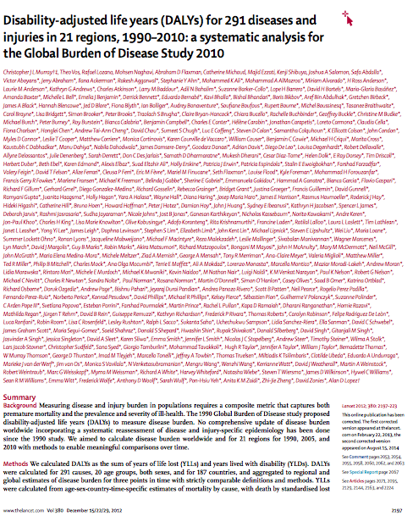

Slide 5
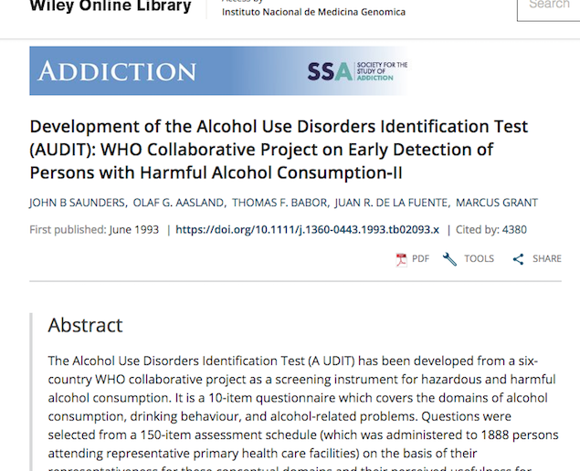

Slide 6
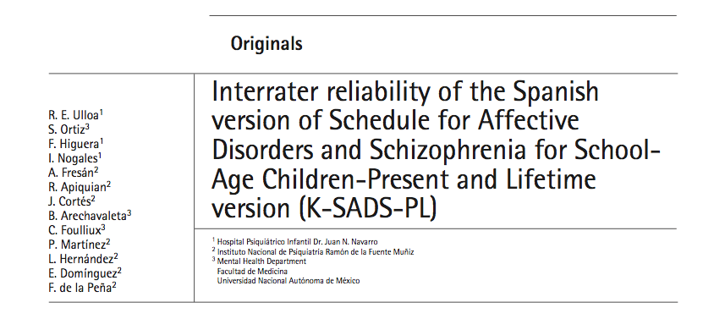
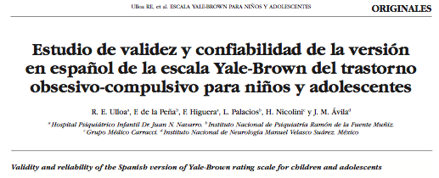
Desarrollo de instrumentos confiables (Español)

Slide 7
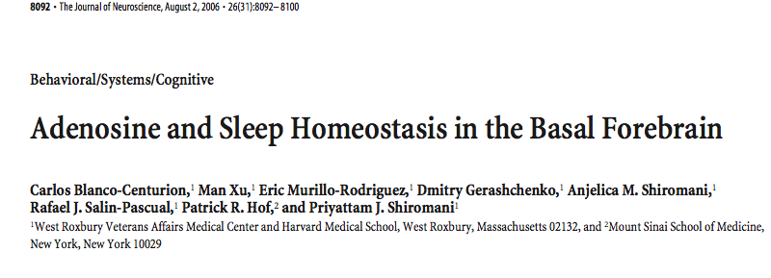
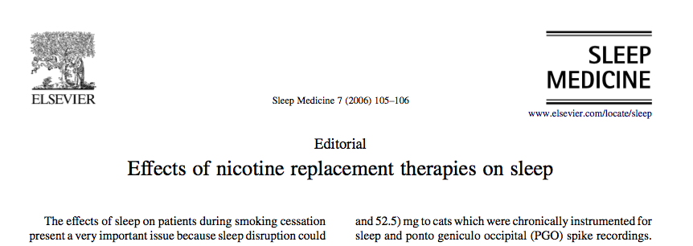

Slide 8
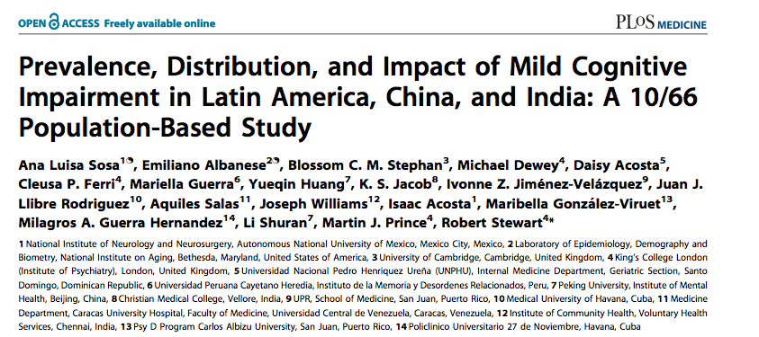
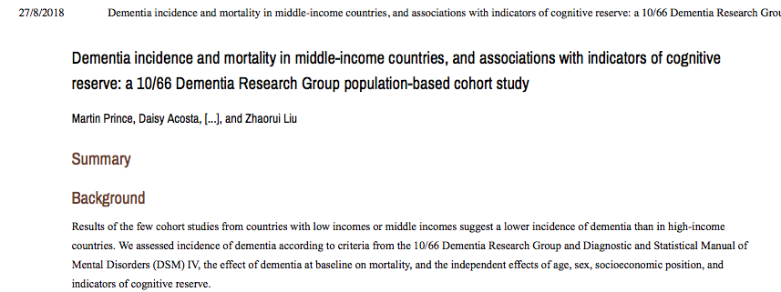

Slide 9
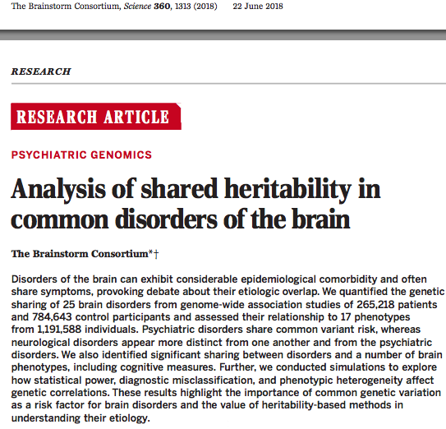

Slide 10
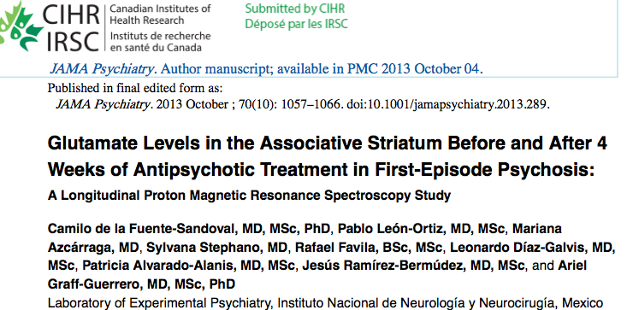
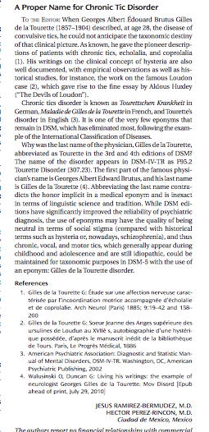
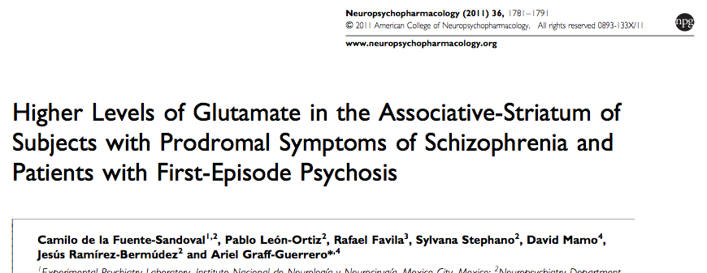

Slide 11
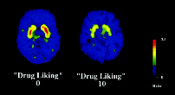
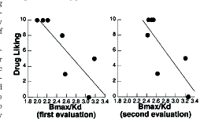
Brain vulnerabilities in the “GO!” system
But… Non-drug user Controls who “like” methlyphenidate also have Low D2 dopamine receptors !!
And it’s reliable…
(Volkow, et al. , 1999, 2002)
Notes:
11

Slide 12
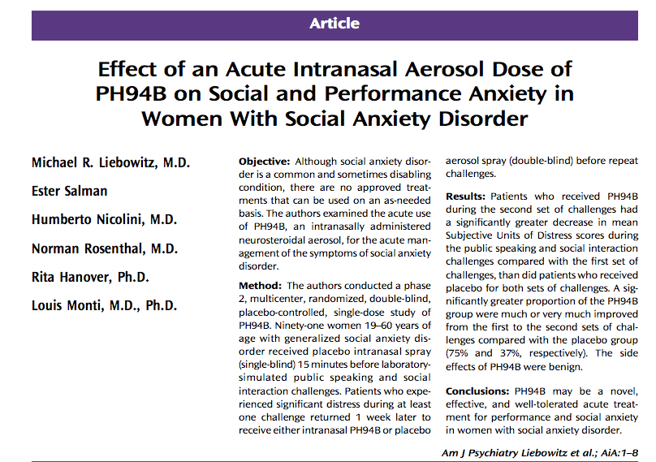
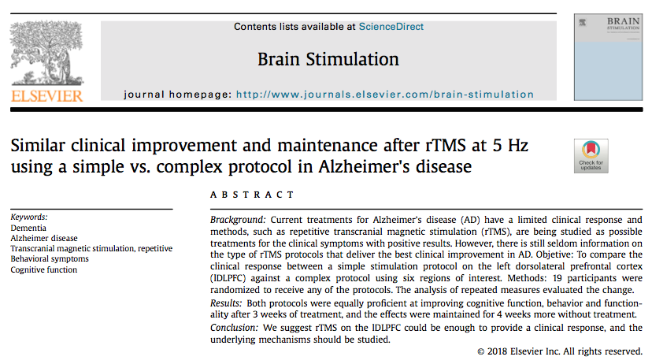

Slide 13
Conclusiones
La Psiquiatría Mexicana ha participado:
Epidemiología
Adicciones
Fenomenología
Neuroimagen
Genética
Retos: Nuevos tratamientos y Psicoterapia

